Slide 1
Индивидуальная работа с детьми 6-7 лет группы риска по возникновению нарушений письменной речи на занятиях по обучению грамоте
Вакуленко Любовь Сергеевна,
кандидат педагогических наук, доцент,
педагог дополнительного образования
ГБУ ДО Центр внешкольной работы
ДМ Калининского района Санкт-Петербурга "Академический»
lsvakulenko@mail.ru

Slide 3
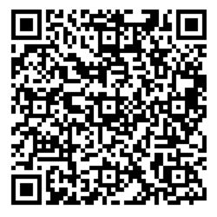
Творческое объединение «АБВГДейка»

Slide 4
Комплекс дополнительных общеобразовательных общеразвивающих программ «Дошкольный образовательный комплекс "АБВГДейка" (1 год, дети 6-7 лет)
обучение грамоте
развивающие игры и история Санкт –Петербурга
развитие речи
изобразительная деятельность
игры на английском языке
ритмопластика и оздоровительная физкультура
арифметика

Slide 5
Категории детей по итогам наблюдений
Высокий образовательный потенциал
Средний образовательный потенциал
Низкий образовательный потенциал

Slide 6
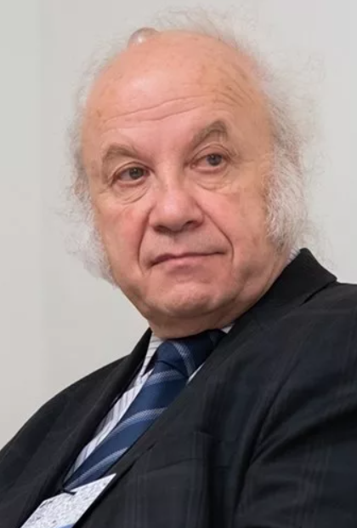
Изучение готовности детей к обучению грамоте
А.Н. Корнев разработал методику раннего выявления предрасположенности к дислексии (МРВД).
Используется данная методика в ходе массовых профилактических осмотров детей 6-8 лет.
Оборудование для проведения обследования не требуется. Время проведения – 5-8 минут.
Описание методики и правила оценки выполнения задания
1. «Рядоговорение»
2. «Ритмы»
3. Тест «Кулак-ребро-ладонь»
4. Субтест «Повторение цифр»
5. Ориентировка в «право - лево»
6. Составление рассказа по серии картинок

Slide 7
Команда в образовательной организации
сотрудники
дети
родители (законные представители)
социальные партнеры образовательной организации

Slide 8
Как оказать помощь детям «группы риска»?
через индивидуальные задания на занятиях
через консультирование семей (законных представителей)

Slide 9
ГРАМОТА (от греческого grammata - чтение и письмо) - умение читать и писать.

Slide 10
Речевые умения по А.А. Леонтьеву (продуктивные, рецептивные)
Для устной речи
Для письменной речи
Умение говорить
Умение аудировать
Умение читать
Умение писать

Slide 11
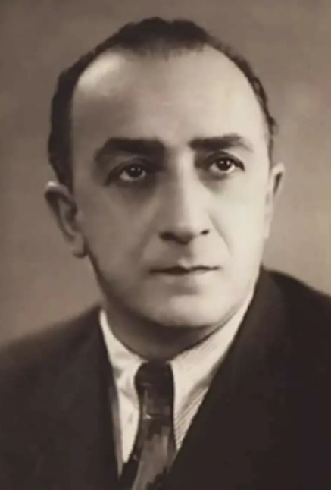
Чтение – сложный психофизиологический процесс, в котором участвуют анализаторы:
зрительный;
речедвигательный;
речеслуховой.
В его основе лежат «сложнейшие механизмы взаимодействия анализаторов и временных связей двух сигнальных систем» (Б.Г. Ананьев).
Борис Герасимович Ананьев

Slide 12
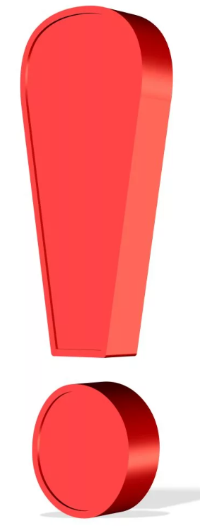
В современное психолого-педагогической литературе возраст 6-7 лет признан сензитивным для обучения грамоте.
Русское письмо – звуковое (фонемное).
Каждому звуку (фонеме) соответствует буква (графема).
Таким образом, обучение грамоте базируется на фонетике и графике.

Slide 13
Условия успешного овладения навыком чтения:
сформированность устной речи
достаточное развитие пространственных представлений, зрительного анализа, синтеза и мнезиса

Slide 14
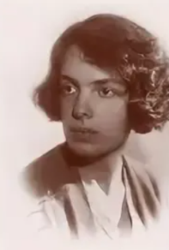
Компоненты устной речи
Роза Евгеньевна Левина,
автор психолого-педагогической классификации речевых расстройств

Slide 15
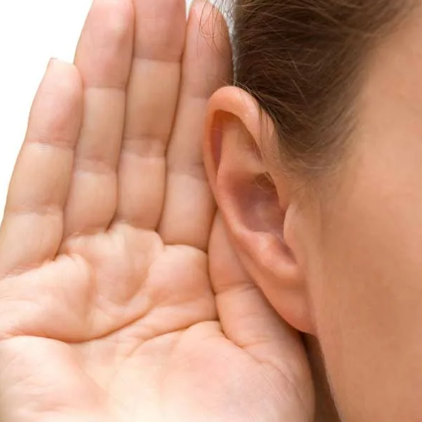
Фонематический слух и фонематическое восприятие
Слух дан от рождения как часть физиологического слуха, т.е. его развиваем, совершенствуем.
Восприятие формируется под воздействием специально организованного обучения.

Slide 17
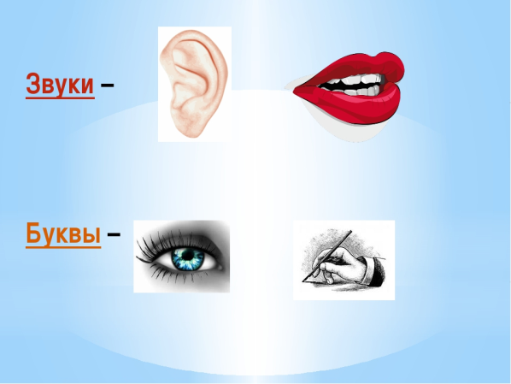
В основе современного метода обучения грамоте лежит работа со звуком
Большое внимание уделяется развитию фонематического слуха: умению различать отдельные звуки в речевом потоке, выделять звуки из слогов и слов.
Система звуковых упражнений.
Эта работа идет параллельно с буквенным анализом и синтезом.

Slide 18
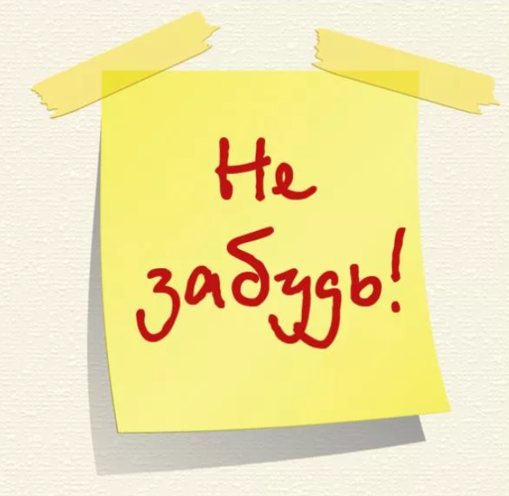
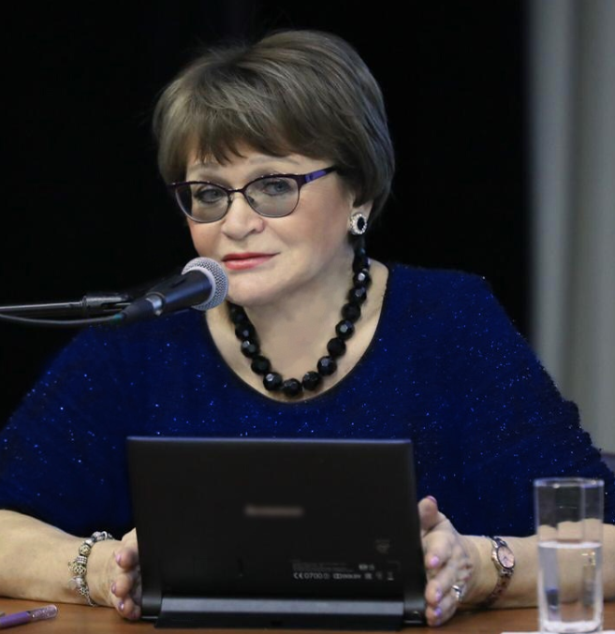
Памятка для родителей
(по Н.В. Нищевой)

Slide 19
Памятка для родителей Что нужно помнить при обучении дошкольника грамоте
Называть буквы так же, как звуки ([б], а не [бэ], [р], а не [эр]) до тех пор, пока ребенок не будет знать все буквы и читать слова и предложения с ними. Только тогда нужно познакомить дошкольника с правильными названиями букв русского алфавита: [а], [бэ], [вэ], [гэ], [дэ], [е], [ё], [жэ], [зэ], [и], [и краткое], [ка], [эль], [эм], [эн], [о], [пэ], [эр], [эс], [тэ], [у], [эф], [ха], [цэ], [чэ], [ша], [ща], [твердый знак], [ы], [мягкий знак], [э], [ю], [я].
Предлагать дошкольнику для звукового анализа и синтеза только те слова, написание которых абсолютно не расходится с произношением (мак, кит, уха, луна, пила, крот, мост, блин, бинт, мышка, мишка, крупа, глина, малина). Не следует брать для этого вида анализа и синтеза слова, содержащие более шести звуков.
В ребусы, кроссворды, изографы следует включать только те слова, написание которых не расходится с произношением.
Не предлагать дошкольнику для звукового анализа и синтеза слова с йотированными звуками (ель, ёж, юла, яма, пена, Тёма, брюква, клякса). Не давать объяснений, какие звуки обозначают буквы Е, Ё, Ю, Я в разных позициях, сказав, что это они узнают в школе.

Slide 20
Пример изографа (по Л.Г. Милостивенко)

Slide 21
Помнить, что звонкие согласные оглушаются в конце слова: снег – [cн’эк], мороз – [марос] и т.п. Поэтому не стоит предлагать детям определять место звука [г] в слове снег и место звука [з] в слове мороз. Следует правильно выбирать слова для определения места указанного звука в слове и не забывать, что звонкие согласные встречаются только в начале или середине слова.

Slide 22
Обучение слоговому анализу и синтезу слов следует проводить по следующей схеме:
двусложные слова, состоящие из двух открытых слогов (мама, кино);
трехсложные слова, состоящие из трех открытых слогов (батоны, канаты);
односложные слова без стечения согласных (дом, кит);
двусложные слова с закрытым слогом (вагон, питон);
двусложные слова со стечением согласных (банка, мишка);
двусложные слова из двух закрытых слогов (башмак, каштан);
трехсложные слова с одним закрытым слогом (муравей, водовоз);
трехсложные слова со стечением согласных в разных позициях (лыжница, тарелка, бурундук);
двусложные слова со стечением согласных и закрытым слогом (штопка, стенка);
односложные слова со стечением согласных (крот, мост);
трехсложные слова с двумя стечениями согласных (мартышка, пустышка);
четырехсложные слова, состоящие из открытых слогов (кукуруза, бегемоты).

Slide 23
С самых первых прочитанных ребенком слов следует работать над осознанностью чтения. Ребенок прочитал слово дом. Предложите показать дом на картинке, объяснить, как он понимает это слово и т.п.

Slide 25
Чем фонема отличается от звука?

Slide 26
Чаёк: звуковой анализ

Slide 27
Чаёк: звуковой анализ

Slide 28
Из учебника по фонетике

Slide 29
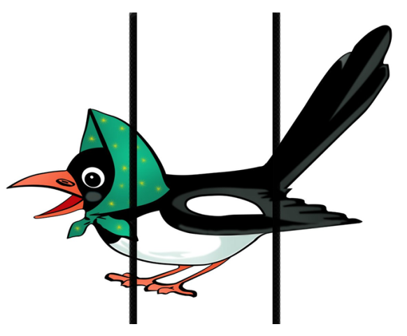
Учимся подбирать речевой материал
Звук З
Подобрать 7 слов (звук в разных позициях внутри слова).

Slide 30
Ошибки в пособиях

Slide 31
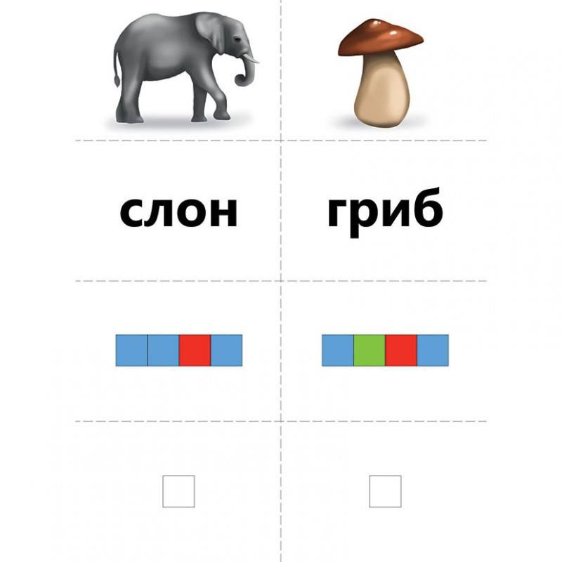
Ошибки в пособиях

Slide 32
Мастер-класс по формированию фонематических процессов

Slide 33
Набор букв и знаков Ларчик

Slide 34
Кораблик «Плюх-Плюх»

Slide 35
Что важно сообщить родителям и детям?
Существуют приемы для определение количества звуков в слове, слогов в слове, слов в предложении.
Чтение напевное: звуки плавно следуют один за другим (можно даже карандашом соединять слог скобкой).
Чтение неразрывно связано с печатанием букв (письменные варианты букв изучаются с учителем в 1 классе).
Для постановки руки удобно использовать силиконовую накладку (нанизать на простой карандаш).

Slide 37
Определение первого звука в слове

Slide 38
Пропевание гласных

Slide 39
«Напевность»

Slide 40
Только «шифровка» звуков сложный уровень – печатание букв)

Slide 41
Запоминание образа буквы

Slide 42
Указать количество слогов только в определенных словах

Slide 43
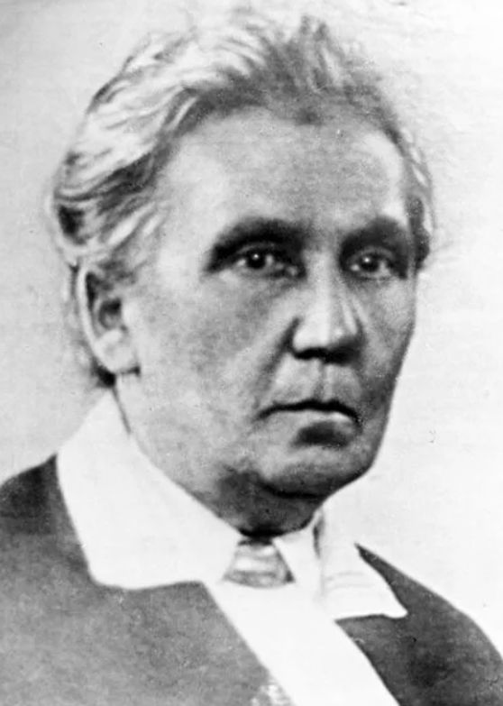
В каком возрасте следует проводить специальные занятия по обучению детей чтению?
«Когда, на котором году, при каких условиях ребенок начнет читать, предрешать невозможно, как невозможно предрешать, на каком месяце он заговорит», - писала Е.И. Тихеева.
Самообучение у нормотипичных детей происходит в возрасте от 3 до 5 лет.
В случае тяжелых нарушений речи письменная речь – это «посох», поэтому можно начать с 3 лет.
Елизавета Ивановна Тихеева

Slide 44
Дополнительные материалы по теме

